Slide 1

الدرس الثاني
فضل الوقف في سبيل الله
الأستاذ أبو يوسف منتدى التربية والتعليم بالمدينة المنورة
Notes:
الأستاذ أبو يوسف منتدى التربية والتعليم بالمدينة المنورة لا تنسونا من صالح دعائكم

Slide 2
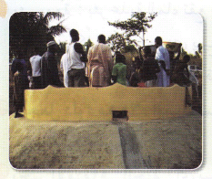
الماء من نعم الله العظيمة وله أهمية كبرى في حياة الإنسان والحيوان والنبات ولذا كان من أعظم الأوقات نفعا حفر الآبار وسقاية الناس فما فضل هذا العمل اقرأ حديث عثمان رضي الله عنه لتتعرف على ذلك :
الأستاذ أبو يوسف منتدى التربية والتعليم بالمدينة المنورة
Notes:
الأستاذ أبو يوسف منتدى التربية والتعليم بالمدينة المنورة لا تنسونا من صالح دعائكم

Slide 3
عن عثمان بن عفان رضي الله عنه قال : ( أن رسول الله صلى الله عليه وسلم قدم المدينة وليس بها ماء يستعذب غير بئر رومة فقال : من يشتري بئر رومة فيجعل دلوه مع دلاء المسلمين بخير له منها في الجنة ؟ ) فاشتريتها من صلب مالي فجعلت دلوي فيها مع دلاء المسلمين )
بالتعاون مع زملائك اقترح عنوانا للدرس واكتبه في أعلى الصفحة .
الأستاذ أبو يوسف منتدى التربية والتعليم بالمدينة المنورة
Notes:
الأستاذ أبو يوسف منتدى التربية والتعليم بالمدينة المنورة لا تنسونا من صالح دعائكم

Slide 4

الأستاذ أبو يوسف منتدى التربية والتعليم بالمدينة المنورة
Notes:
الأستاذ أبو يوسف منتدى التربية والتعليم بالمدينة المنورة لا تنسونا من صالح دعائكم

Slide 5
يعد عذبا صالحا للشرب
ماء يستعذب :
بئر عذبة الماء تقع بالمدينة شمالي مسجد القبلتين بوادي العقيق كانت ملكا لرجل يهودي يبيع ماءه على أهل المدينة فاشتراها عثمان رضي الله عنه بعشرين ألف درهم وجعلها وقفا لله
بئر رومة :
الأستاذ أبو يوسف منتدى التربية والتعليم بالمدينة المنورة
Notes:
الأستاذ أبو يوسف منتدى التربية والتعليم بالمدينة المنورة لا تنسونا من صالح دعائكم

Slide 6
فيجعل دلوه مع دلاء المسلمين :
أي يجعل السقاية منع عامة للمسلمين ولا يقدم نفسه عليهم
يخير له منها في الجنة :
أي يبدله الله عوضا عما أنفق بالخير العظيم والحسنات المضاعفة
الأستاذ أبو يوسف منتدى التربية والتعليم بالمدينة المنورة
Notes:
الأستاذ أبو يوسف منتدى التربية والتعليم بالمدينة المنورة لا تنسونا من صالح دعائكم

Slide 7

مما يستفاد من الحديث
الأستاذ أبو يوسف منتدى التربية والتعليم بالمدينة المنورة
Notes:
الأستاذ أبو يوسف منتدى التربية والتعليم بالمدينة المنورة لا تنسونا من صالح دعائكم

Slide 8
- فضل الوقف في سبيل الله
- فضل سقيا الماء عند الحاجة وعظم الأجر المترتب على ذلك
- فضل عثمان رضي الله عنه
- الاستثمار الأمثل للمال فيما يعود بالنقع على صاحبه في الدنيا والآخرة ويعود على مجتمعه بالنفع .
- ......................................................
- ......................................................
الحرص على الصدقة الجارية بحفر الآبار وتوفير مياه الشرب في المساجد
الأستاذ أبو يوسف منتدى التربية والتعليم بالمدينة المنورة
Notes:
الأستاذ أبو يوسف منتدى التربية والتعليم بالمدينة المنورة لا تنسونا من صالح دعائكم

Slide 9
أتعرف على عثمان بن عفان 
الأستاذ أبو يوسف منتدى التربية والتعليم بالمدينة المنورة
Notes:
الأستاذ أبو يوسف منتدى التربية والتعليم بالمدينة المنورة لا تنسونا من صالح دعائكم

Slide 10
- نسبه : عثمان بن عفان بن أبي العاص بن عبد مناف القرشي أمير المؤمنين ذو النورين
- صفاته : كان مشهورا بالكرم والتجارة وصلة الرحم كثير الحياء أخبر النبي صلى الله عليه وسلم أن الملائكة تستحي منه
الأستاذ أبو يوسف منتدى التربية والتعليم بالمدينة المنورة
Notes:
الأستاذ أبو يوسف منتدى التربية والتعليم بالمدينة المنورة لا تنسونا من صالح دعائكم

Slide 11
- فضائله : أسلم قديما وهاجر الهجرتين وتزوج ابنتي رسول الله صلى الله عليه وسلم رقية ثم أم كلثوم ، ثبت أن رسول الله صلى الله عليه وسلم بشره بالجنة وشهد له بأنه سيموت شهيدا
- وفاته : استشهد بالمدينة يوم الجمعة سنة ( 35 ) ودفن بها رضي الله عنه
الأستاذ أبو يوسف منتدى التربية والتعليم بالمدينة المنورة
Notes:
الأستاذ أبو يوسف منتدى التربية والتعليم بالمدينة المنورة لا تنسونا من صالح دعائكم

Slide 12

فكر
الأستاذ أبو يوسف منتدى التربية والتعليم بالمدينة المنورة
Notes:
الأستاذ أبو يوسف منتدى التربية والتعليم بالمدينة المنورة لا تنسونا من صالح دعائكم

Slide 13
ما أهمية وقف الماء في حياة الناس ؟
..........................................................................................
الماء لا غنى عنه في حياة الناس فهو أهم ضروريات الحياة لذلك فّإن وقفه يعين الناس وييسر عليهم
الأستاذ أبو يوسف منتدى التربية والتعليم بالمدينة المنورة
Notes:
الأستاذ أبو يوسف منتدى التربية والتعليم بالمدينة المنورة لا تنسونا من صالح دعائكم

Slide 14

الأستاذ أبو يوسف منتدى التربية والتعليم بالمدينة المنورة
Notes:
الأستاذ أبو يوسف منتدى التربية والتعليم بالمدينة المنورة لا تنسونا من صالح دعائكم

Slide 15
سقيا الماء عند الحاجة عبادة لها ثواب عظيم
الأستاذ أبو يوسف منتدى التربية والتعليم بالمدينة المنورة
Notes:
الأستاذ أبو يوسف منتدى التربية والتعليم بالمدينة المنورة لا تنسونا من صالح دعائكم

Slide 16
فضل عثمان رضي الله عنه
الأستاذ أبو يوسف منتدى التربية والتعليم بالمدينة المنورة
Notes:
الأستاذ أبو يوسف منتدى التربية والتعليم بالمدينة المنورة لا تنسونا من صالح دعائكم

Slide 17

الأستاذ أبو يوسف منتدى التربية والتعليم بالمدينة المنورة
Notes:
الأستاذ أبو يوسف منتدى التربية والتعليم بالمدينة المنورة لا تنسونا من صالح دعائكم

Slide 18

المساهمة في الأوقاف من الأمور الهامة التي تساهم في العمل الاجتماعي في المجتمع لتلبية حاجات الفقراء والمحتاجين
الأستاذ أبو يوسف منتدى التربية والتعليم بالمدينة المنورة
Notes:
الأستاذ أبو يوسف منتدى التربية والتعليم بالمدينة المنورة لا تنسونا من صالح دعائكم

Slide 19
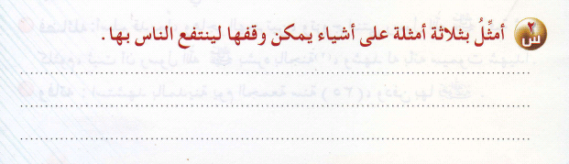
أبار الشرب
سيارات نقل الموتى
المستشفيات والمدارس الخيرية
الأستاذ أبو يوسف منتدى التربية والتعليم بالمدينة المنورة
Notes:
الأستاذ أبو يوسف منتدى التربية والتعليم بالمدينة المنورة لا تنسونا من صالح دعائكم

Slide 20
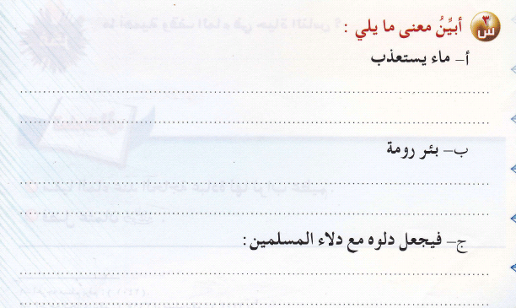
يعد عذبا صالحا للشرب
بئر عذبة الماء تقع بالمدينة شمالي مسجد القبلتين
أي يجعل السقاية منه عامة للمسلمين، ولا يقدم نفسه عليهم.
الأستاذ أبو يوسف منتدى التربية والتعليم بالمدينة المنورة
Notes:
الأستاذ أبو يوسف منتدى التربية والتعليم بالمدينة المنورة لا تنسونا من صالح دعائكم

Slide 21

الأستاذ أبو يوسف منتدى التربية والتعليم بالمدينة المنورة
Notes:
الأستاذ أبو يوسف منتدى التربية والتعليم بالمدينة المنورة لا تنسونا من صالح دعائكم

Slide 22

1- نبع الماء من بين أصابعه صلى الله عليه وسلم .
2- تكثير الماء بين يدي النبي صلى الله عليه وسلم .
الأستاذ أبو يوسف منتدى التربية والتعليم بالمدينة المنورة
Notes:
الأستاذ أبو يوسف منتدى التربية والتعليم بالمدينة المنورة لا تنسونا من صالح دعائكم

Slide 23
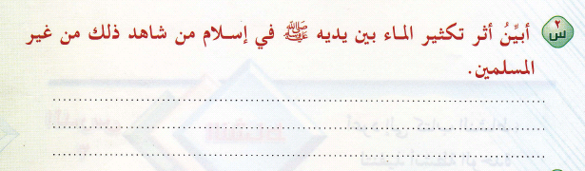
يدل ذلك على صدق رسالة النبي صلى الله عليه وسلم
الأستاذ أبو يوسف منتدى التربية والتعليم بالمدينة المنورة
Notes:
الأستاذ أبو يوسف منتدى التربية والتعليم بالمدينة المنورة لا تنسونا من صالح دعائكم

Slide 24
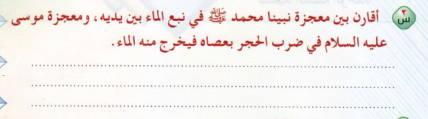
كل منهما معجزة حسية ولكن خروج الماء من بين الأصابع فيه إعجاز أكبر من خروجه من الحجر
الأستاذ أبو يوسف منتدى التربية والتعليم بالمدينة المنورة
Notes:
الأستاذ أبو يوسف منتدى التربية والتعليم بالمدينة المنورة لا تنسونا من صالح دعائكم

Slide 25
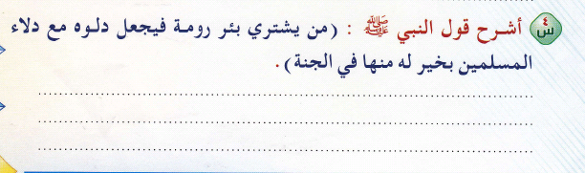
أي يجعل السقاية منه عامة للمسلمين، ولا
يقدم نفسه عليهم وينتظر الثواب من الله عز وجل .
الأستاذ أبو يوسف منتدى التربية والتعليم بالمدينة المنورة
Notes:
الأستاذ أبو يوسف منتدى التربية والتعليم بالمدينة المنورة لا تنسونا من صالح دعائكم

Slide 26
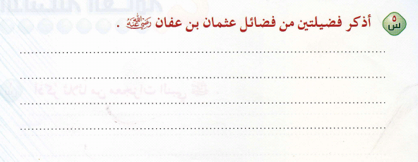
1-أنه لقب بذي النورين لأنه تزوج بابنتي النبي صلى الله عليه وسلم
2- بشره النبي صلى الله عليه وسلم بالجنة وشهد له أنه سيموت شهيدا
الأستاذ أبو يوسف منتدى التربية والتعليم بالمدينة المنورة
Notes:
الأستاذ أبو يوسف منتدى التربية والتعليم بالمدينة المنورة لا تنسونا من صالح دعائكم

Slide 27
Notes:
الأستاذ أبو يوسف منتدى التربية والتعليم بالمدينة المنورة لا تنسونا من صالح دعائكم

